Slide 1
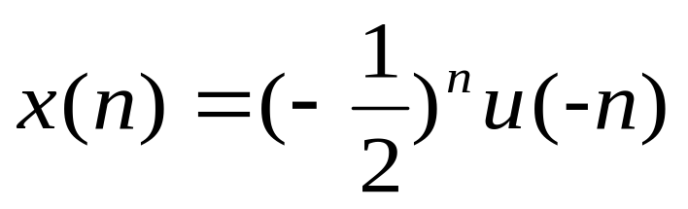
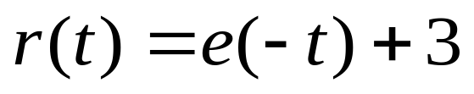
1、画出如下信号波形
2、画出如下微分方程对应的系统框图？
3、画出如下信号的双边频谱图。
4、判断下列系统是否为线性的、时不变的、因果的。

Slide 2

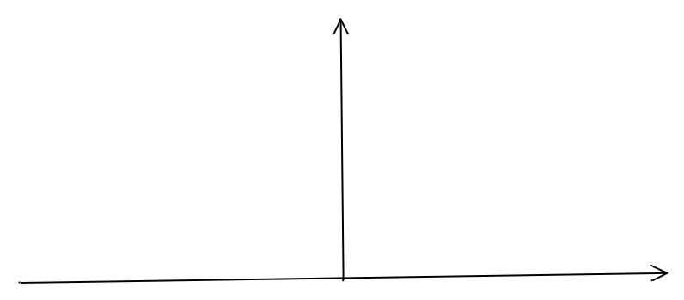










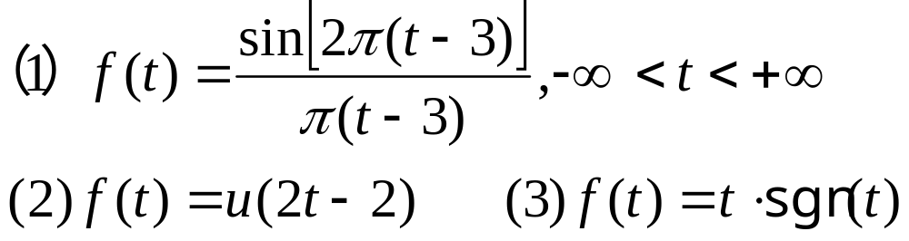
5、求 并画出其波形
6、求如下函数的傅里叶变换

